Slide 1
RİSK
"gerçekleşme ihtimali bulunan fakat gerçekleşip gerçekleşmeyeceği ya da ne zaman gerçekleşeceği kesin olmayan zarar verici olaylar"
ya da
"ekonomik kayıp doğuracak durum"
olarak tanımlanmaktadır.
RİZİKO
Riski üzerinde taşıyan kişi, nesne ya da aktif değer.
Sigortacılık sektöründe ise tazminat yaratabilecek maddi ve manevi zarar verebilecek tehlike ve durumlar için riziko kelimesi kullanılır.

Slide 2
RİSKLERİN SINIFLANDIRILMASI
SPEKÜLATİF RİSKLER
Bir yandan kayıp tehlikesi söz konusu iken, diğer yandan kazanma beklentisinin söz konusu olduğu hal. (Borsa yatırımları, iddia, kumar...)
GERÇEK RİSKLER
Kazanç beklentisi yok. Gerçekleşmesi halinde bir kaybın, gerçekleşmemesi halinde durumun muhafaza edildiği hal. (Yangın, trafik kazası...)
TEMEL RİSKLER
Bireysel olmaktan çok, doğal afet, savaş,
enflasyon gibi fiziksel ya da toplumsal niteliklidir.
Geniş kitleleri etkileyen katastrofik özelliklidir.
ÖZEL RİSKLER
Bireyi etkileyen, sınırlı sayıda münferit olayları kapsar
(trafik kazası, hırsızlık...).

Slide 3
RİSK KARŞISINDA İNSAN DAVRANIŞI
Risk taşıyan ve riskin gerçekleşmesi sonucunda zarar görecek olan kişi,
Riski kabul eder ve üzerinde tutar
Riski transfer ederek, muhtemel mali sonuçlarını güvence altına alır

Slide 4
SİGORTANIN TANIMI
Sigorta, aynı türden tehlikeyle karşı karşıya olan kişilerin, belirli bir miktar para ödemesi yoluyla toplanan tutarın, sadece o tehlikenin gerçekleşmesi sonucu fiilen zarara uğrayanların zararını karşılamada kullanıldığı, bir risk transfer sistemidir.
Bu sistem sayesinde kişiler, karşı karşıya bulundukları tehlikelerin neden olabileceği, parayla ölçülebilen zararlarını, nispeten küçük miktarlarda ödemiş oldukları primler yoluyla paylaşmaktadırlar.
Sigortanın temel işlevi, zararı ekonomik açıdan önemsiz bir duruma getirmektir. Kişiler tek başına karşılayamayacakları zararları bir organizasyon aracılığıyla aralarında paylaşmaktadırlar.

Slide 5
SİGORTA TÜRLERİ
“Özel Sigorta Sistemi”
“Sosyal Sigorta Sistemi”
olarak iki ana grup altında incelemektedir.
Sosyal Sigorta Sistemi: Her birey ve toplum için mutlaka karşılanması gereken bir gereksinim olarak “Sosyal Güvenlik Sistemi” içinde yer alır.
Toplumun karşılaştığı temel risklere karşı güvence sağlamak amacıyla devlet desteği ile uygulanan sigorta türüdür.
Özel sigortalar ise; yine sosyal güvenlik sistemi içinde, özel sigorta hukukuna tabi olarak yer almaktadır.
Gerçek ya da tüzel kişilerin risklerinin transferi amacıyla ihtiyari ya da zorunlu olarak uygulanan sigortadır.

Slide 6
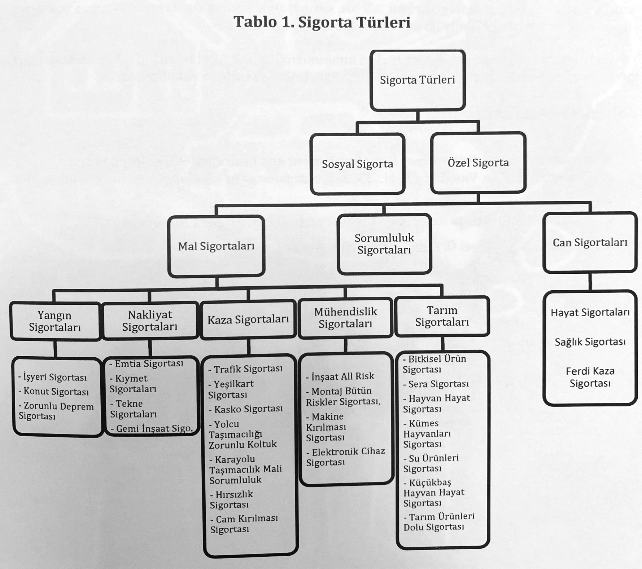

Slide 7
SİGORTANIN TEMEL PRENSİPLERİ
Sigortalanabilir Menfaat Prensibi,
Azami İyi Niyet Prensibi,
Tazminat Prensibi,
Halefiyet ve Hakların Devri Prensibi,
Hasara Katılım Prensibi
Yakın Neden Prensibi.

Slide 8
SİGORTA SÖZLEŞMESİ
Sigorta sözleşmesi, sigortacının bir prim karşılığında, kişinin para ile ölçülebilir bir menfaatini zarara uğratan tehlikenin veya rizikonun meydana gelmesi halinde bunu tazmin etmeyi veya belirli sürelerde para ödemeyi yükümlendiği sözleşmedir

Slide 9
SİGORTA SÖZLEŞMESİNDE(POLİÇE) YAZILI OLMASI ARANAN HUSUSLAR
Sigortacının ve sigorta ettirenin ve varsa sigortadan faydalanan kimsenin adı, soyadı veya ticaret unvanı ve ikametgahları,
Sigortanın konusu,
Sigortacının üzerine aldığı risklerle bunların başlayacağı ve son bulacağı tarihler,
Sigorta bedeli,
Prim tutarı ile ödeme zamanı ve yeri,
Sigortacının üstüne aldığı rizikoların gerçek niteliklerini belirlemeye yarayacak bütün haller,
Tanzim tarihi.

Slide 10
SİGORTA SÖZLEŞMESİNİN BAŞLAMASI
Sigorta sözleşmesi poliçede belirtilen tarih olmakla beraber sigortacının sorumluluğu sigorta ücretinin
(priminin) tamamının ya da taksitle ödenmesi kararlaştırılmışsa ilk taksitinin ödenmesi ile başlar.
Sigorta primlerinin peşin tahsil edilmesi esastır. Primlerin taksitle ödenmesi kararlaştırılmış ise, taksitlerin tutarı, kesin ödeme zamanı ve vadesinde ödenmemesi halinde ortaya çıkacak sonuçlar poliçede yazılı olarak sigortalıya bildirilir.

Slide 11
SİGORTA SÖZLEŞMESİNİN SONA ERMESİ
Sigorta süresinin sona ermesi, projenin veya seferin tamamlanması,
Riskin gerçekleşmesi,
Riskin gerçekleşme olasılığının ortadan kalkması,
Tarafların karşılıklı anlaşması,
Taraflardan birinin fesih hakkını kullanması.

Slide 12
SİGORTA SÖZLEŞMESİNİN TARAFLARI
Sigortacı
Sigorta ettiren
Zarar Sigortalarında;
-(Sigortalı)
-(İpotekli/Rehinli Alacaklı-Dain Mürtehin)
Sorumluluk Sigortalarında Zarar Gören Üçüncü Kişiler
Hayat Sigortalarında;
-(Sigortalı)
-(Lehdar)

Slide 13
SİGORTA SÖZLEŞMESİNDE SİGORTALININ YÜKÜMLÜLÜKLERİ
Beyan Yükümlülüğü,
Bilgi verme ve araştırma yapılmasına izin verme yükümlülüğü
Riskin gerçekleştiğini ihbar yükümlülüğü
Zararı önleme, azaltma ve sigortacının rücu haklarını koruma yükümlülüğü,
Prim ödeme borcu,
Beyan Yükümlülüğü,
Sözleşmenin yapılmasındaki beyan,
Sözleşme süresi içindeki değişikliklerle ilgili beyan,
Riskin gerçekleşmesinde beyan.

Slide 14
SİGORTA SÖZLEŞMESİNDE SİGORTACININ YÜKÜMLÜLÜKLERİ
Rizikoyu taşıma yükümlülüğü (Sigorta Himayesi),
Aydınlatma yükümlülüğü,
Sigorta poliçesi tanzim etme ve verme yükümlülüğü,
Giderleri ödeme borcu,
Tazminat ödeme borcu.

Slide 15
SİGORTANIN İŞLEVLERİ
1) Sigortanın güvence ve risk yönetimi işlevleri
2) Sigortanın ekonomik işlevleri

Slide 16
Sigortanın Güvence ve Risk Yönetimi İşlevleri
Sigorta, Toplumda Huzur ve Güven Tesis Eder, Dayanışmayı Sağlar
Sigorta, Tasarruf Bilincini Geliştirir ve Ekonomide Yatırım Kararları Üzerine Olumlu Etki Sağlar
Sigorta, Muhtemel Risklere Karşı Atıl Tutulan Sermaye Miktarını En Aza İndirir ve Finansal Sistemin Etkinliğini Artırır
Sigorta, Risklere Karşı Önleyici Önlemleri Geliştirir

Slide 17
Sigortanın Ekonomik İşlevleri
Sigorta Fertlere ve Kuramlara Ekonomik ve Sosyal Hayatta Öngörülebilirlik ve Emniyet Sağlar
Sigorta Kredi Teminine Yardım Eder.
Sigorta Tasarrufu Geliştirir, Sermaye Oluşumuna Katkı Sağlar.
Sigorta Toplumda Huzur ve Güven Tesis Eder, Dayanışmayı Sağlar.
Sigorta uluslararası ekonomik ilişkileri geliştirir.
Sigorta Finansal İstikrarı Artırır
Sigorta Girişimcileri ve Ticareti Destekler, İş Sürekliliği Sağlar.
Sigorta Sosyal Güvenlik Programlarının Üzerindeki Baskıyı Hafifletir
Sigorta Risklerin Daha Etkin Yönetilmesini Sağlar
Sigorta Finansal Sistemin Etkinliğini Artırır

Slide 18
SİGORTACILIĞIN FON YARATMA FONKSİYONU
Prim Toplama
Risk Yönetimi
Yatırım Faaliyetleri
Aktüeryal Hesaplamalar
Rezerv Oluşturma
Düzenleyici Kurallar

